Slide 1
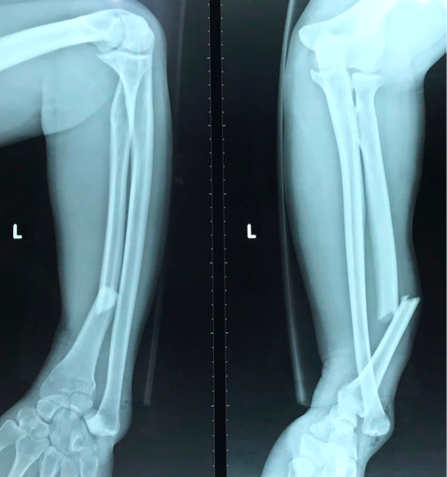
X quang

Slide 2
Đọc phim và chẩn đoán xác định

Slide 3
Các bước đọc phim X quang
1. Phần hành chánh:
Tên, tuổi, bên chi chụp
Tên KTV, BV chụp
Độ phóng đại
2. Kỹ thuật:
Qua 2 khớp
Đủ 2 bình diện
Cường độ tia đạt

Slide 4
3. Chi tiết:
- Phim thẳng:
+ xương quay:
Vị trí gãy
Đường gãy
Di lệch: Sang bên, Chồng ngắn, Gập góc, Xoay
+ xương trụ : trật đầu dưới xương trụ

Slide 5
- Phim nghiêng:
+xương quay:
Vị trí gãy
Đường gãy
Di lệch: Sang bên, Chồng ngắn, Gập góc, Xoay
+ Xương trụ: trật đầu dưới xương trụ
Kết luận: Gãy Galeazzi tay trái

